Slide 1
Le monde en 1913 : l'hégémonie européenne contestée

Slide 2
« L’expression « Belle Époque », qui désigne les quinze premières années du XXe siècle, constitue le type même du chrononyme rétrospectif, forgé après-coup pour pleurer « le monde que nous avons perdu » »,
Dominique KALIFA, « « Belle Époque » : invention et usages d’un chrononyme »,
Revue d’histoire du XIXe siècle, n°52, 2016.

Slide 4
Quels sont les fondements de la puissance européenne, et les raisons de sa remise en cause au tournant du XXe siècle ?
Quelles sont les caractéristiques géopolitiques du monde en 1913 ?

Slide 5
Géopolitique de l'Europe à la veille de la Première Guerre mondiale
L’ère des recompositions : nationalismes, indépendances et unifications.

Slide 6
État-nation : État qui coïncide avec une nation établie sur un territoire délimité. Par nation, il faut comprendre un peuple qui se reconnaît une identité commune, des caractéristiques communes.
L'État-nation s'oppose à un État multinational, par exemple au XIXe siècle l'Empire austro-hongrois ou l'Empire ottoman.

Slide 7
L'empire austro-hongrois

Slide 8
Le déclin de l’Empire ottoman

Slide 10
L'unification italienne (ou Risorgimento)
Victor-Emmanuel II, roi de Piémont-Sardaigne
Garibaldi
Cavour

Slide 12
L’unification allemande

Slide 13
L’unification allemande
Otto von Bismarck
Guillaume Ier (famille des Hohenzollern), roi de Prusse puis empereur d’Allemagne.

Slide 16
B. La constitution des alliances et les tensions au tournant XIXe s./ XXe s.
L’Europe bismarckienne
La constitution des alliances françaises
Les crises du début du XXe siècle, dernière répétition avant la Première Guerre mondiale
La crise franco-allemande au Maroc
Les guerres balkaniques, 1912-1913

Slide 18
On appelle « Europe bismarckienne », ou « systèmes bismarckiens », les alliances menées par Bismarck dans sa politique extérieure, et dont le but principal est d'isoler diplomatiquement la France après la guerre de 1870-1871 :
1871 : l’Entente des trois empereurs (Allemagne, Autriche-Hongrie, Russie)
1881 : Traité des trois empereurs
1882 : Triple Alliance (Italie, Allemagne, Autriche-Hongrie)

Slide 19
Guillaume II, empereur d’Allemagne de 1888 à 1918.
Weltpolitik (« politique mondiale »)

Slide 23
Genèse de la Triple-Entente (France, Royaume-Uni, Empire russe) :
1892 : accord d’assistance militaire franco-russe
1904 : Entente cordiale entre la France et le Royaume-Uni
1907 : accords anglo-russes
+ des accords secrets France/Italie en 1900 et 1902.

Slide 25
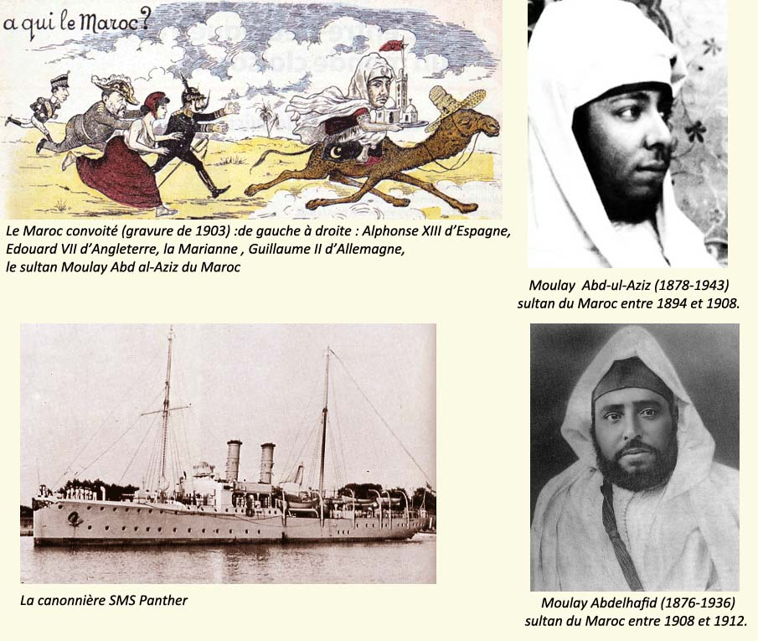
Le coup d’Agadir, 1911.

Slide 29
II. La « Grande Europe » et ses colonies en 1913
A. Défenseurs et détracteurs de la colonisation contemporaine
Causes et arguments des colonialistes
L’hostilité envers la colonisation

Slide 31
Discours de Jules FERRY, 28 juillet 1885 (extraits) :
« Je répète qu’il y a pour les races supérieures un droit parce qu’il y a un devoir pour elles. Elles ont le devoir de civiliser les races inférieures […].
Sur le terrain économique, je me suis permis de placer devant vous […] les considérations qui justifient la politique d’expansion coloniale au point de vue de ce besoin, de plus en plus impérieusement senti par les populations industrielles de l’Europe et particulièrement de notre riche et laborieux pays de France, le besoin de débouchés.
Rayonner sans agir, sans se mêler aux affaires du monde, en se tenant à l’écart de toutes les combinaisons européennes, […] pour une grande nation, croyez-le bien, c’est abdiquer, et dans un temps plus court que vous ne pouvez le croire, c’est descendre du premier rang au troisième ou au quatrième. »

Slide 32
Le fardeau de l’Homme Blanc de Rudyard KIPLING, 1899 (poème).
« La politique coloniale est fille de la politique industrielle. »
Jules FERRY, 1890.
« Je crois en cette race, la plus grande des races gouvernantes que le monde ait jamais connues ; je crois en cette race anglo-saxonne, fière, tenace, confiante en elle-même, que nul climat, nul changement ne saurait abâtardir ; et je crois en l’avenir de cet empire vaste comme le monde dont un Anglais ne saurait parler sans un frisson d’enthousiasme ».
Joseph CHAMBERLAIN, ministre britannique des colonies, 1895.

Slide 34
« Aussi longtemps que je serai chancelier, nous ne mènerons pas de politique coloniale. Nous avons une flotte qui ne peut pas naviguer et nous ne pouvons nous permettre d’avoir un point vulnérable dans quelque partie éloignée du monde, qui échoira dans l’escarcelle des Français dès que la guerre commencera. »
BISMARCK, 1881.

Slide 35
"Les races supérieures ont sur les races inférieures un droit qu'elles exercent, ce droit, par une transformation particulière, est en même temps un devoir de civilisation".
Voilà en propres termes la thèse de M. Ferry, et l'on voit le gouvernement français exerçant son droit sur les races inférieures en allant guerroyer contre elles et les convertissant de force aux bienfaits de la civilisation. Races supérieures ! Races inférieures, c'est bientôt dit ! Pour ma part, j'en rabats singulièrement depuis que j'ai vu des savants allemands démontrer scientifiquement que la France devait être vaincue dans la guerre franco-allemande parce que le Français est d'une race inférieure à l'Allemand. Depuis ce temps, je l'avoue, j'y regarde à deux fois avant de me retourner vers un homme et vers une civilisation, et de prononcer : homme ou civilisation inférieurs. (…)
Georges CLEMENCEAU, discours du 30 juillet 1885.

Slide 37
B. Chronologie et formes de la colonisation (XIXe – début XXe s.)
Les entreprises coloniales britanniques et françaises
La conférence de Berlin, 1884-1885
Le « break up of China »
Rivalités et tensions coloniales en Afrique et en Asie

Slide 38
Le canal de Suez (percé entre 1859 et 1869)
Ferdinand de Lesseps

Slide 40
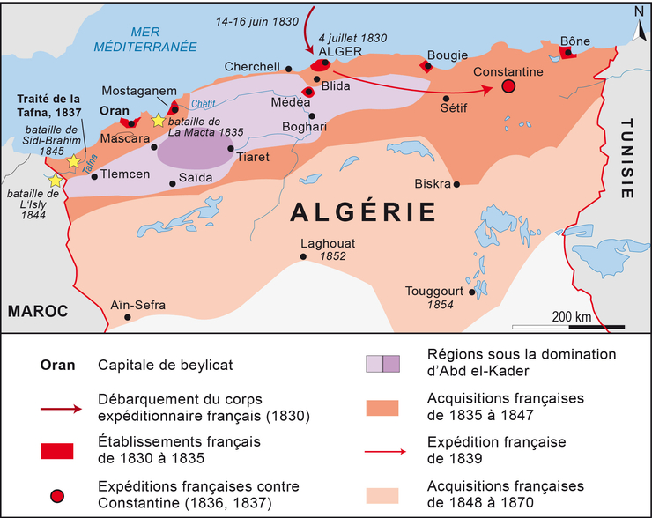

Slide 41
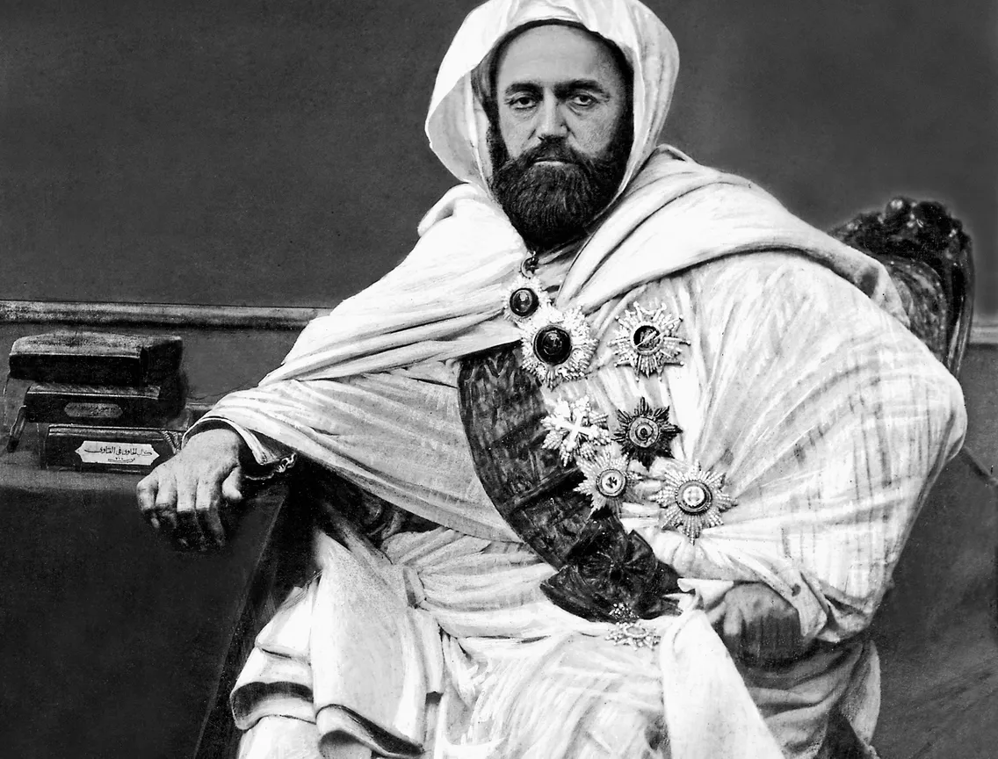
ABD el-KADER (en 1852)

Slide 42
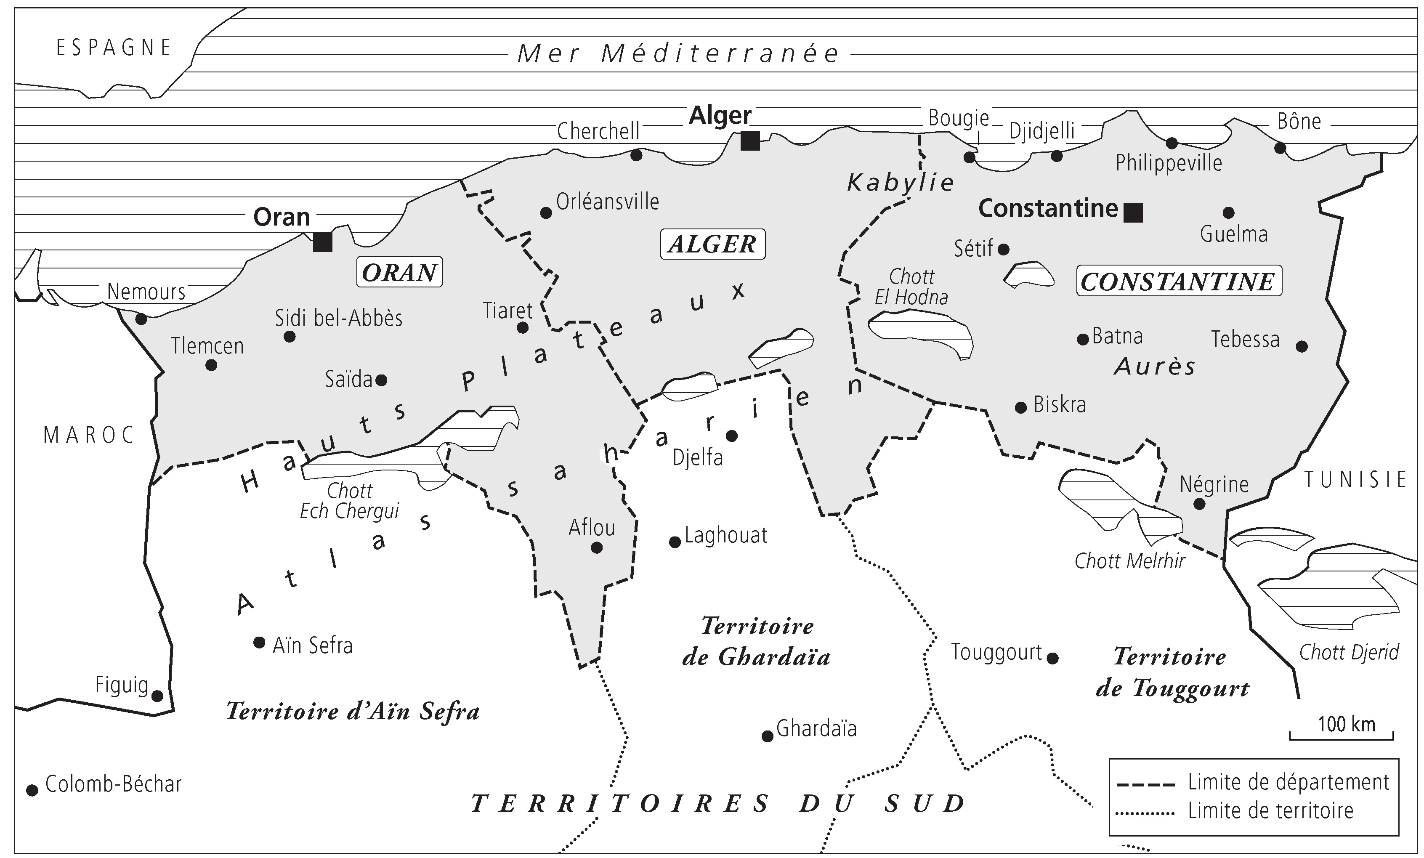

Slide 44
Jules Dumont d’Urville, officier de marine et explorateur français, découvre la Terre Adélie en 1840.

Slide 47
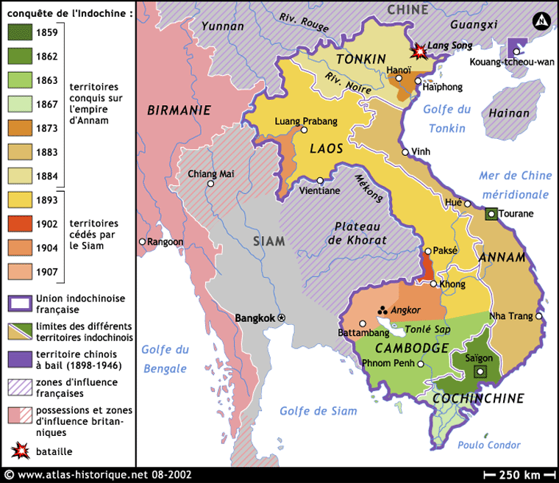

Slide 48
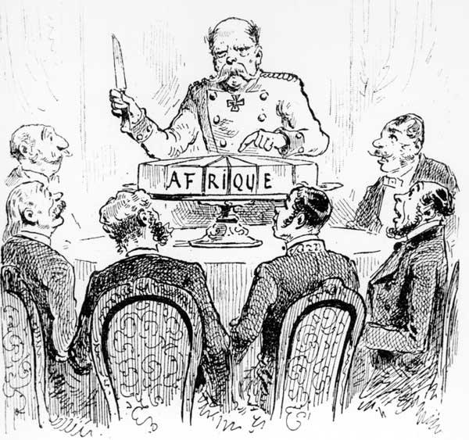
Caricature de Draner dans L’Illustration du 3 janvier 1885, Bismack sermonne ses convives : « À chacun sa part, si l’on est bien sage ». Image fausse mais tenace !

Slide 49
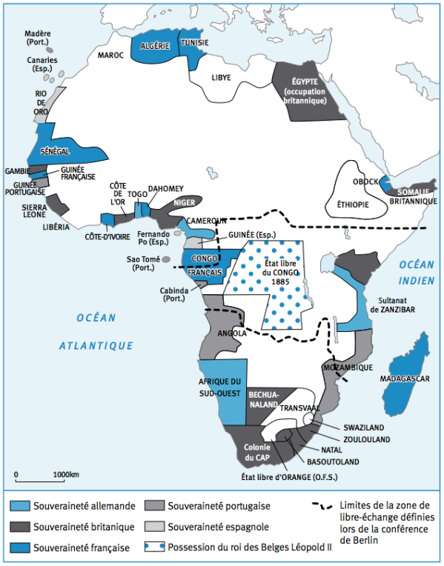
La conférence de Berlin
(novembre 1884-février 1885)

Slide 50
L’Afrique en 1914

Slide 52
La première guerre de l'opium, 1839-1842

Slide 53
Extraterritorialité : principe de droit international qui revient pour un État à laisser s'exercer l'autorité d’un État étranger sur une partie de son propre territoire.

Slide 54
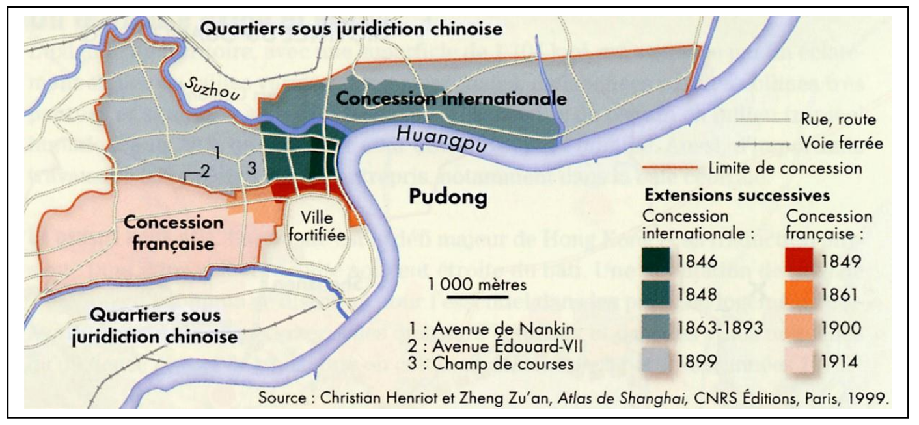
Les concessions à Shanghai au XIXe siècle

Slide 55
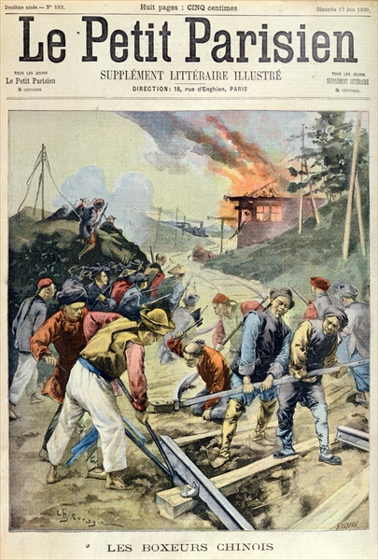

Slide 56
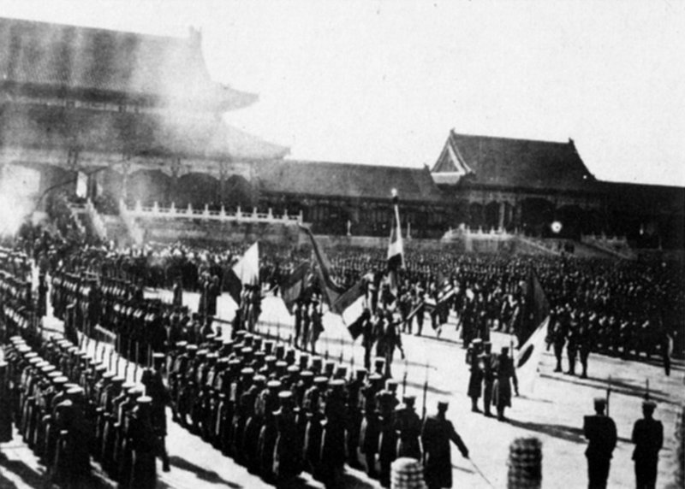
Les armées étrangères à Pékin pendant la révolte des Boxeurs

Slide 57
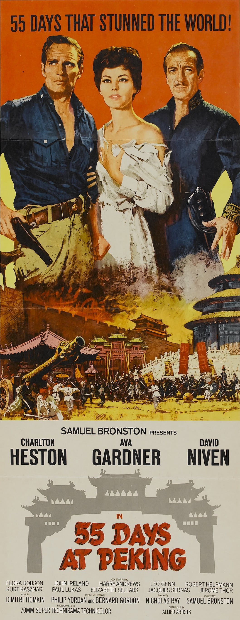

Slide 58
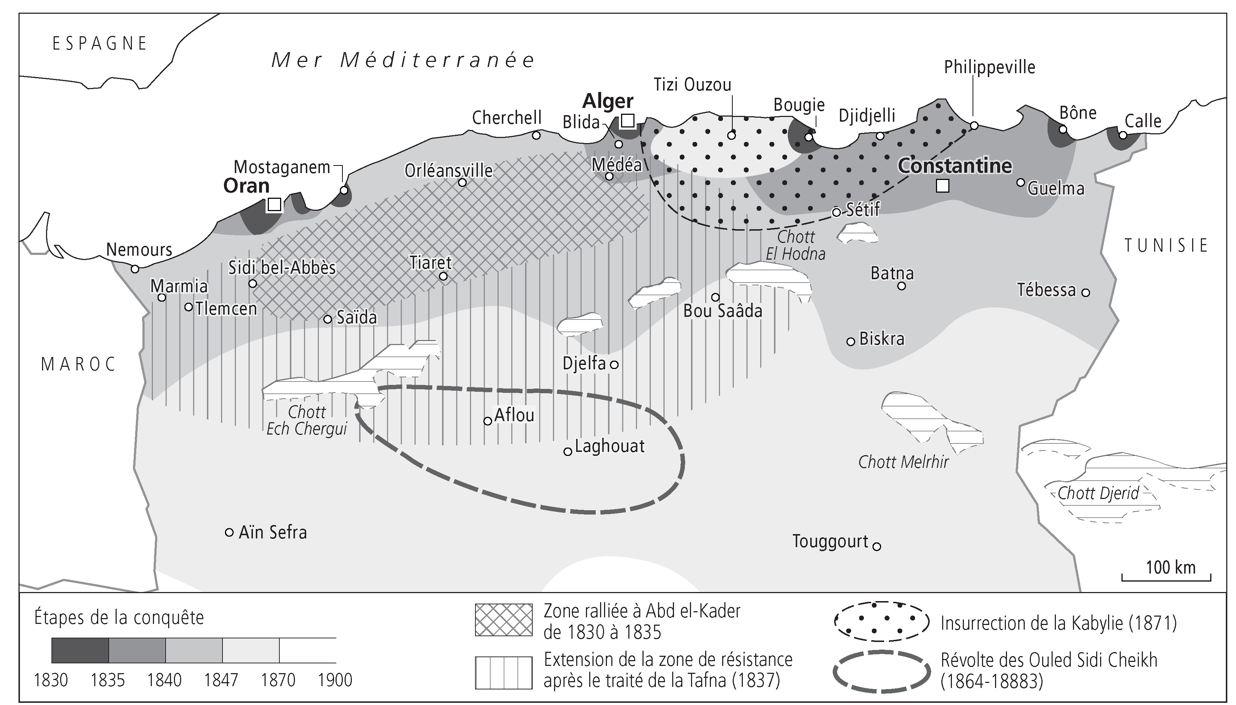
La grande révolte kabyle, ou « insurrection de la Grande Kabylie », 1871.

Slide 59
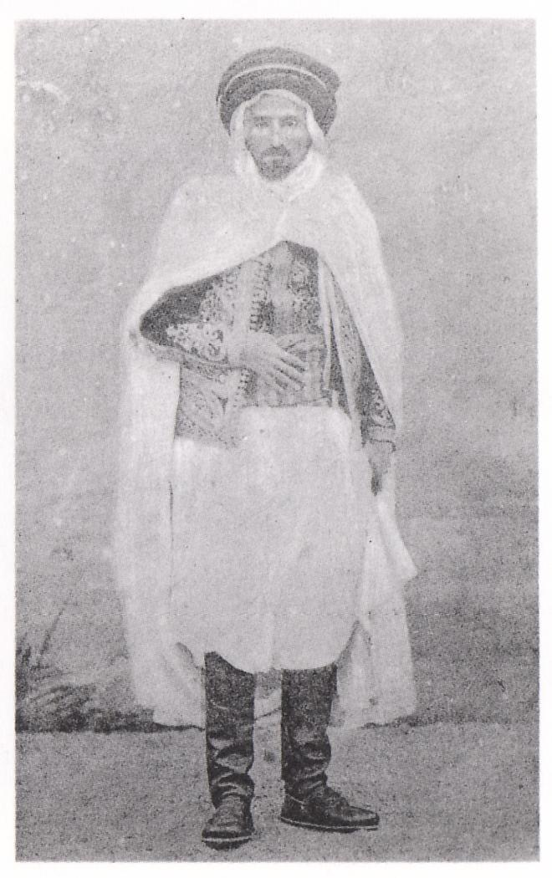
Mohammed El Mokrani

Slide 60
Les deux guerres des Boers (1880-1881 et 1899-1902)
Des conflits entre colons britanniques et néerlandais (Boers signifie « paysan » en néerlandais).

Slide 61
1898

Slide 62
C. Les enjeux économiques de la colonisation
Les formes de la domination économique
Quel bilan ?

Slide 63
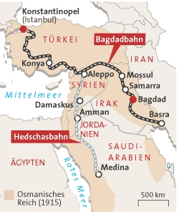
Le Bagdadbahn,
« chemin de fer de Bagdad »

Slide 67
→ L’apport en produits bruts a-t-il été déterminant pour l’industrie européenne ?
→ Les colonies jouent-elles vraiment le rôle de débouchés privilégiés pour les métropoles ?

Slide 68
Les exportations des colonies (1815-1914), en pourcentage

Slide 69
L’historien François Crouzet, à propos du Royaume-Uni :
« La facilité d’accès à ces débouchés et notamment au marché protégé des textiles dans l’Inde a endormi beaucoup d’exportateurs et les a détournés des marchés concurrentiels. L’Angleterre a été encouragée à continuer à se concentrer sur ses activités exportatrices traditionnelles – les textiles et le matériel de chemin de fer – dont l’expansion était relativement lente, et à négliger les secteurs d’avenir en expansion rapide – les machines, l’automobile, le matériel électrique. »
dans « Commerce et Empire : l’expérience britannique du libre-échange à la première guerre mondiale », Annales, 2, 1964

Slide 70
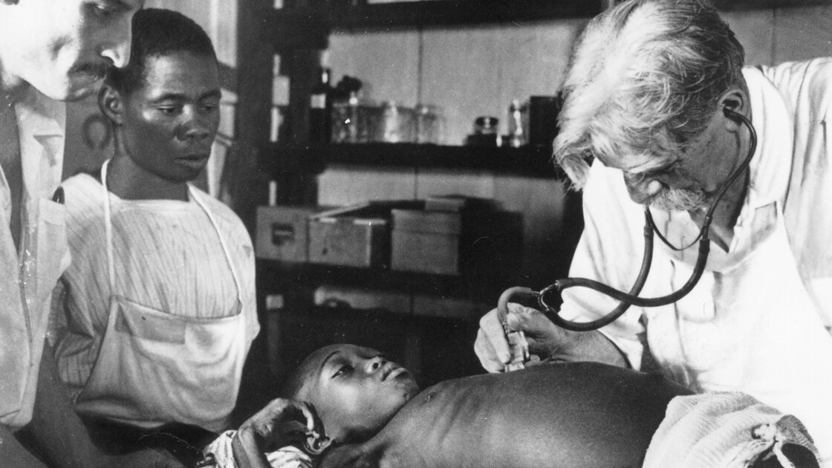
Albert Schweitzer, Lambaréné

Slide 71
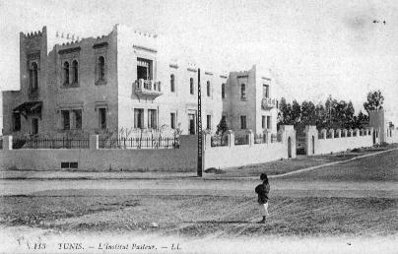
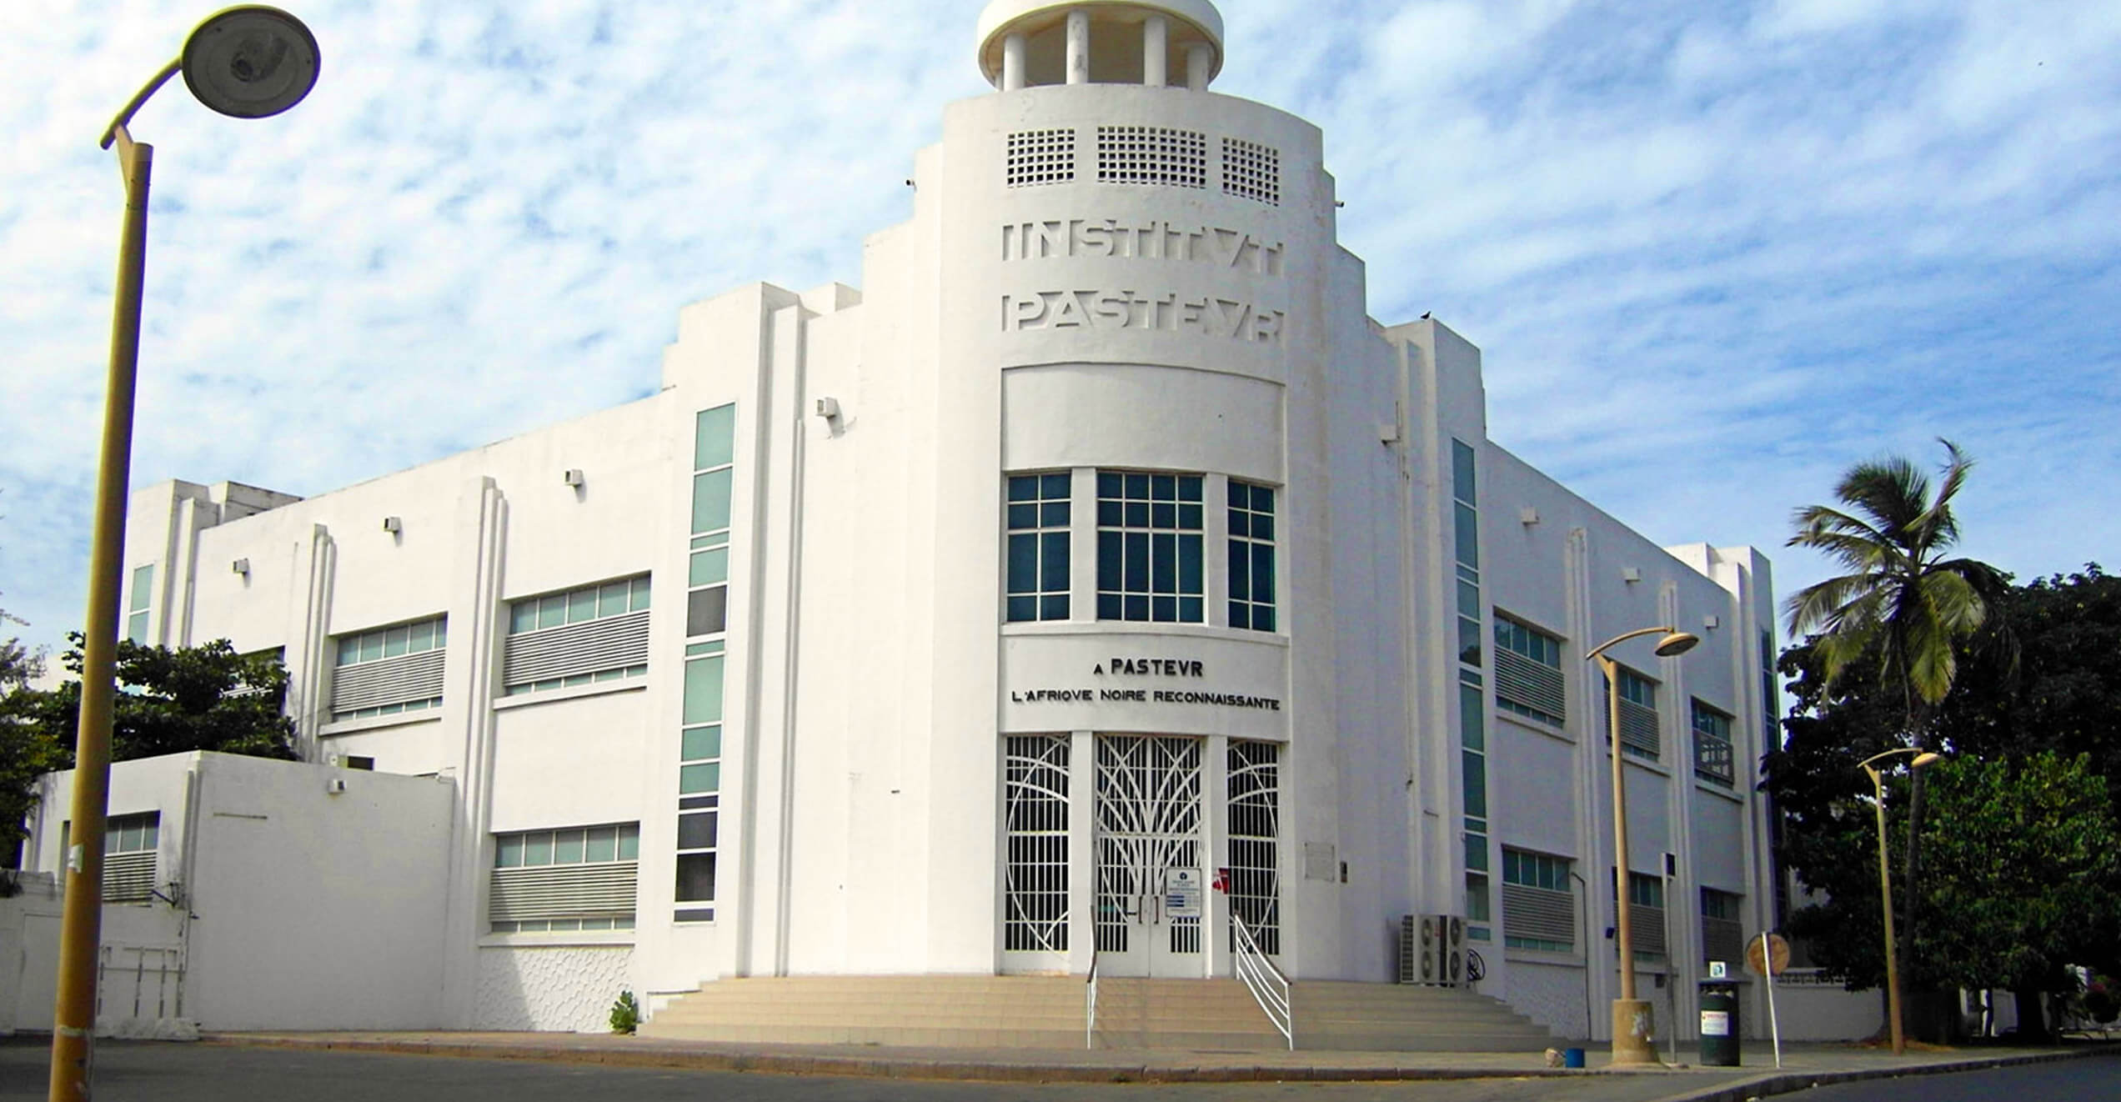
Institut Pasteur de Tunis (fondé en 1900)
Institut Pasteur de Dakar
(1896)

Slide 72
III. La montée en puissance de nouveaux concurrents pour l'Europe sur la scène internationale
A. L’avance européenne

Slide 77
L’Europe industrialisée au début du XXe siècle.

Slide 78
La production de charbon au Royaume-Uni

Slide 79
Le Crystal Palace, photographie de 1854.

Slide 81
André et Edouard Michelin
Vue de l'usine Michelin à Clermont-Ferrand en 1889.

Slide 82
« L’éclair » en 1895,
première voiture sur pneumatiques, avec un châssis Peugeot.

Slide 83
Stand Peugeot au salon de l'automobile de Paris,
janvier 1901 (Grand Palais).

Slide 84
Publicité de 1898

Slide 86
L'Empire russe en 1914

Slide 87
B. L’affirmation d'une grande puissance : les États-Unis
Les atouts américains
Une puissance de premier plan
L’extension de la zone d’influence des États-Unis

Slide 88
La Guerre de Sécession, 1861-1865

Slide 89
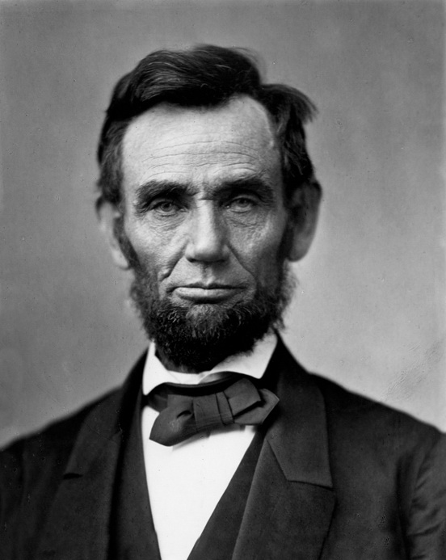
Abraham Lincoln en 1863

Slide 91
États-Unis, la conquête de l'Ouest et les guerres indiennes.

Slide 95
Population américaine :
1871 : 39 millions d’hab.
1893 :62 millions d’hab.
1900 : 76 millions d’hab.

Slide 96
Ellis Island

Slide 98
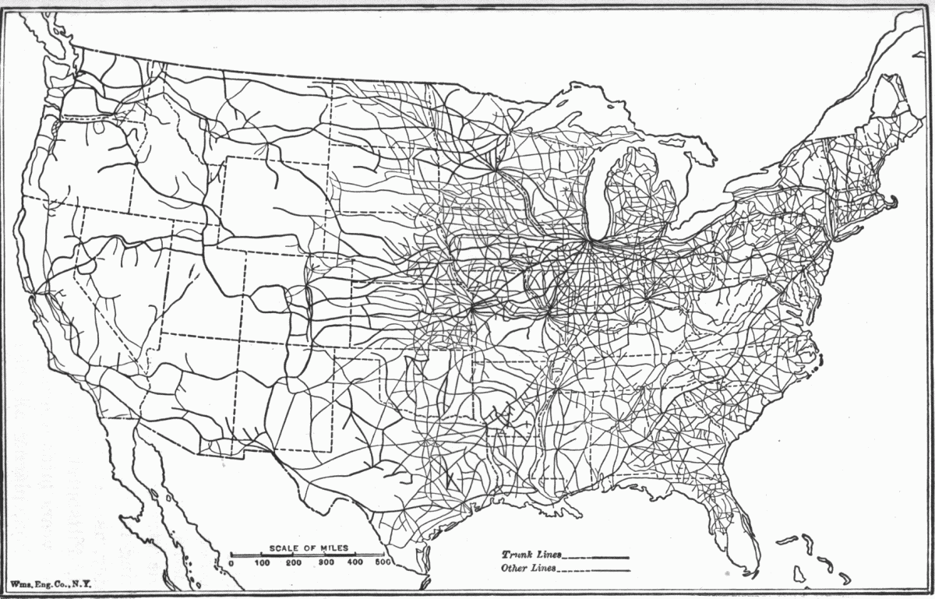
Les réseaux de chemins de fer américains en 1918

Slide 99
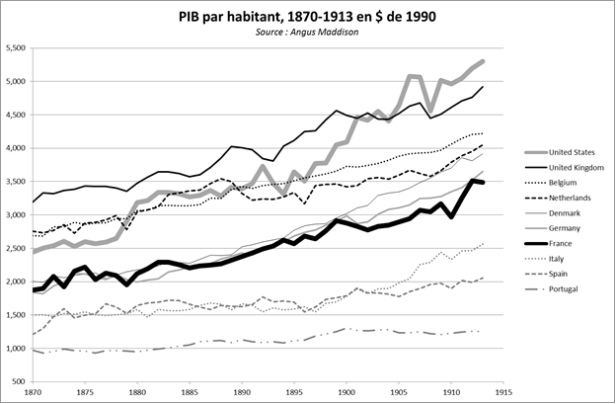

Slide 100
Davidson devant le modèle Silent Grey Fellow, 1908.

Slide 101
Chaîne de montage de la Ford T

Slide 102
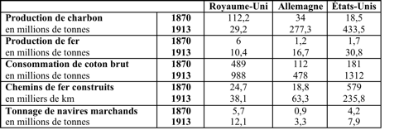
Source : B.R. Mitchell, cité dans B. Lemonnier, Un siècle d’histoire industrielle du Royaume-Uni. Industrialisation et sociétés, 1873-1973, SEDES, 1997.

Slide 103
MIT, Massachusetts Institute of Technology, fondé en 1861 à Cambridge, à côté de Boston.

Slide 104
Discours impérialiste de John BEVERIDGE (élu sénateur républicain en 1899)
« (…) Les usines américaines produisent plus que le peuple américain ne peut utiliser ; le sol américain produit plus qu’il ne peut consommer. La destinée nous a tracé notre politique ; le commerce mondial doit être et sera nôtre. Et nous l’acquerrons comme notre mère [l’Angleterre] nous l’a montré. Nous établirons des comptoirs commerciaux à la surface du monde comme centres de distribution des produits américains. Nous couvrirons les océans de nos vaisseaux de commerce. Nous bâtirons une marine à la mesure de notre grandeur. De nos comptoirs de commerce, sortiront de grandes colonies déployant notre drapeau et trafiquant avec nous. Nos institutions suivront notre drapeau sur les ailes du commerce. Et la loi américaine, l’ordre américain, la civilisation américaine et le drapeau américain seront plantés sur des rivages jusqu’ici en proie à la violence et à l’obscurantisme, et ces auxiliaires de Dieu les feront dorénavant magnifiques et éclatants. (…) »

Slide 105
Le corollaire Roosevelt, 1904.
« Si une nation montre qu’elle sait agir avec une efficacité raisonnable et un sens des convenances en matière sociale et politique, si elle maintient l’ordre et respecte ses obligations, elle n’a pas à redouter l’intervention des États-Unis. L’injustice chronique ou l’impuissance qui résulte d’un relâchement général des règles de la société civilisée peut exiger, en fin de compte, en Amérique ou ailleurs, l’intervention d’une nation civilisée et, dans l’hémisphère occidental (le continent américain), l’adhésion des États-Unis à la doctrine Monroe peut forcer les États-Unis, même à contrecœur, dans des cas flagrants d’injustice ou d’impuissance, à exercer un pouvoir de police internationale »

Slide 106
Caricature de Theodore Roosevelt et son « Big Stick », 1904.

Slide 107
Le « train de la jungle » au Costa Rica, achevé en 1890.
L’entrepreneur et homme d'affaires américain Minor KEITH.

Slide 109
« République bananière » :
à l'origine, désigne un pays peu développé, dont l'industrie repose typiquement sur la seule production de bananes, et aidé/contrôlé par de grandes firmes ;
par extension, État dont l'économie repose sur l'exportation d'un seul produit, et dont les dirigeants sont corrompus.

Slide 110
C. L’émergence d'une nouvelle puissance : le Japon
Le Japon sur la scène internationale : l’ère Meiji
L’ouverture au commerce
Le développement d’une puissance militaire

Slide 111
Le Japon avant l’ère Meiji :
un empereur sans réel pouvoir
un shogun, militaire qui dirige effectivement le Japon
les daimyos, grands seigneurs, propriétaires fonciers
les samouraïs, leurs guerriers
les paysans

Slide 112
L'expédition Perry, 1854.
Le commodore Matthew Perry

Slide 113
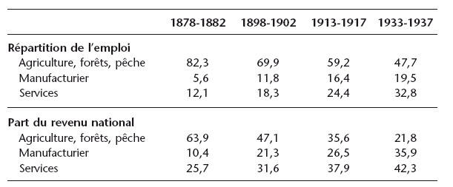

Slide 114
L’ empereur Mutsuhito,
nom posthume : Meiji, « gouvernement éclairé ».
Empereur de 1867 à 1912.

Slide 115
Le Japon du milieu du XIXe s. au début du XXe s.

Slide 116
D. L'accélération de la mondialisation

Slide 121
Migrations transnationales,
1850-1910

